Slide 1
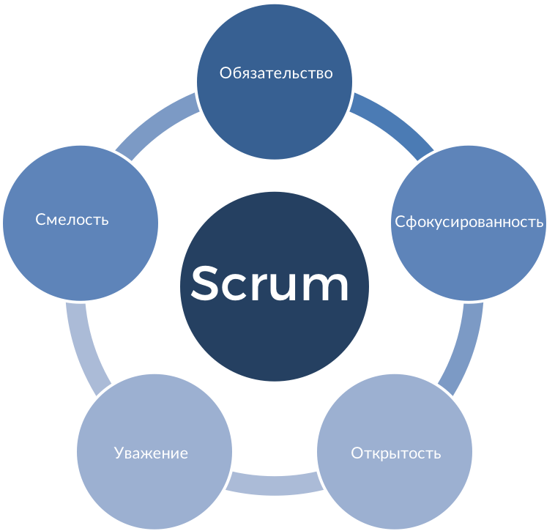
Методология Scrum

Slide 2
Scrum — это методика,
помогающая командам вести совместную работу.
Методику Scrum чаще всего применяют
команды разработчиков приложений,
но принципы и опыт ее использования можно
применить к командной работе любого рода.
Это одна из причин такой популярности методики.

Slide 3
Методология Scrum разработки подразумевает создание продукта
с новыми возможностями для бизнеса,
которые имеют максимальный приоритет.
Sprints
Это делается за определенное количество
фиксированных по длительности небольших промежутков времени (циклов),
которые называют спринтами (sprints).

Slide 4
Главной задачей Scrum является быстрое создание продукта и вывод его на рынок.
Причем речь идет о разработке решений, которых ранее не существовало.
Суть в том, что при наличии идеи сложно заранее сказать, как пойдет разработка,
сколько потребуется времени, и что получится в итоге.
?h
Scrum же позволяет разбить процесс на четкие этапы и развеять «туман неопределенности».
Преимуществом такого подхода,
помимо четкого плана, является наличие обратной связи, которая позволяет корректировать действия.
Иначе говоря, есть ответ на вопрос: «То ли мы делаем, чего от нас ждут?».

Slide 5
Стандартный состав Scrum-команды
Scrum-мастер
Разработчики
Владелец продукта
«Дирижер» команды, который выполняет главную задачу — создать сплоченный и сработанный коллектив для выполнения задачи и выпуска конкретного продукта.
Разработчиками в данном случае называют любых специалистов — не только программистов. Так называют всех, кто вносит свой вклад в продукт. Это могут быть дизайнеры, композиторы , маркетологи и так далее.
Это не заказчик, как многие могли бы подумать. Такое название проистекает из его функций — до передачи продукта им обладает владелец и никто иной.

Slide 6
Процесс разработки с помощью Scrum-методологии итеративный. При этом очень важно, что в конце спринта должен быть результат, причем готовый и функциональный, а не простая отписка уровня «сделано то-то и то-то». Для максимальной конкретизации перед каждый спринтом создается план, которому все следуют. При этом разработчики «синхронизируются» между собой, но на это нужно тратить минимум времени — не более 15 минут в день.
По итогам спринта заказчику показывают результат и получают обратную связь, после чего проект либо принимается, либо корректируется.
_________________________________________________________________________
Запускается
спринт
Заказчику презентуется
готовое решение
Создается план
Выполняется работа
?h
Крайне важно понимать — промежуточных результатов здесь быть не может. Каждый спринт должен давать готовый результат. При этом допускается «доводка» проекта после спринта, но при этом на итоговом совещании нужно показать, что проект есть и работает.

Slide 7
Преимущесва Scrum:
Система позволяет решить задачу быстро и разными способами. Она позволяет экспериментировать и всячески тестировать решения, находя лучшее.
Самоорганизация команды позволяет исключить «бумажных» посредников и гибко реагировать на изменения.
Сокращается время разработки и создается готовый продукт. Команда мотивирована, потому никто не занимается «пассивным саботажем» — растягивая работу или замедляя процесс.

Slide 8
Недостатки Scrum:
1.Ограничения по части специализации используемых методов. Это следствие пункта 1: если нет возможности экспериментировать и проверять решения, то система будет неэффективной.
2.Ограничение по части общения между членами команды, бюрократизация процесса. Здесь все просто — система просто погрязнет в бумагах, согласованиях и так далее. То есть исчезнет сам смысл Scrum-методики.
3.Обязательно должна быть обратная связь, а заказчик обязан вовлекаться в процесс. Иначе говоря, заказчик должен быть заинтересованным, реагировать на результат или же принимать продукт. Это подходит для программ, сайтов и так далее. Также подход оптимален при решении торговых и производственных задач, но не всех.
4.При низкой квалификации команды, нехватке бюджета, ресурсов и так далее, система тоже не будет функционировать. Ведь Scrum-методология заточена на максимальную эффективность за короткое время, а не долговременную разработку.

Slide 9
Спасибо за внимание!

